Slide 1
Cestování
Prostor a čas

Slide 2
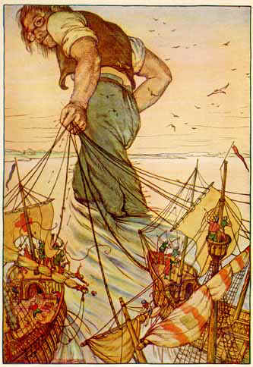
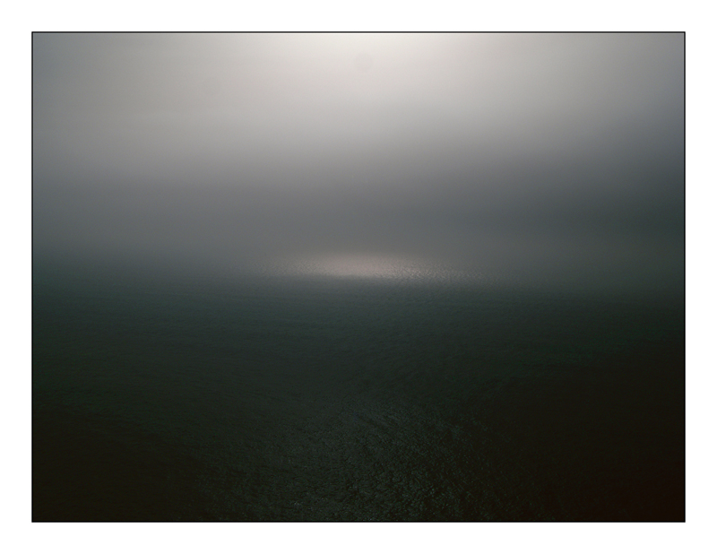
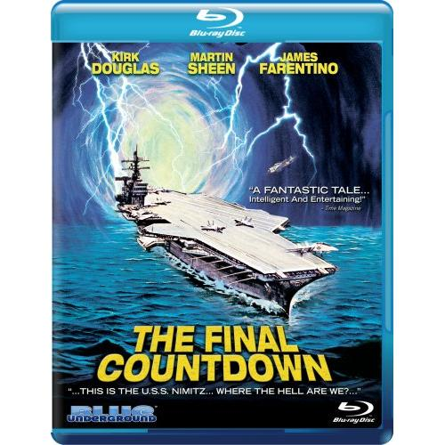
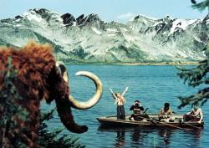
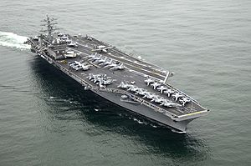
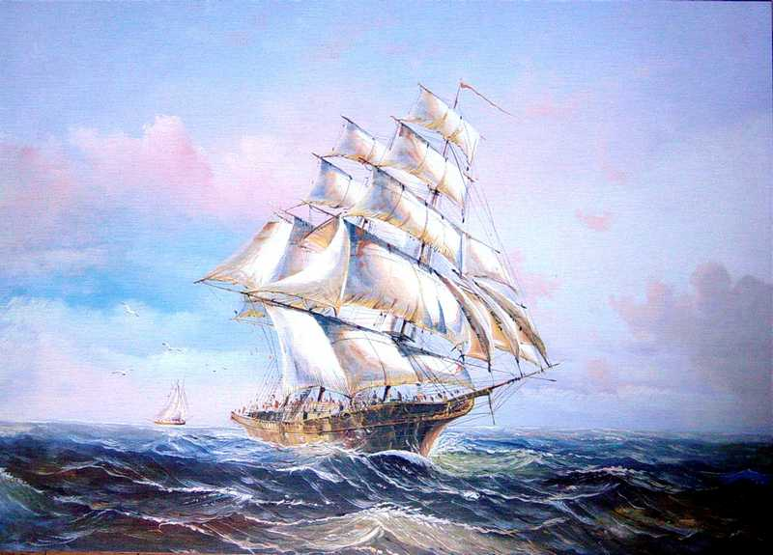
Proč a jak v historii utopie
Lodí po moři

Slide 3
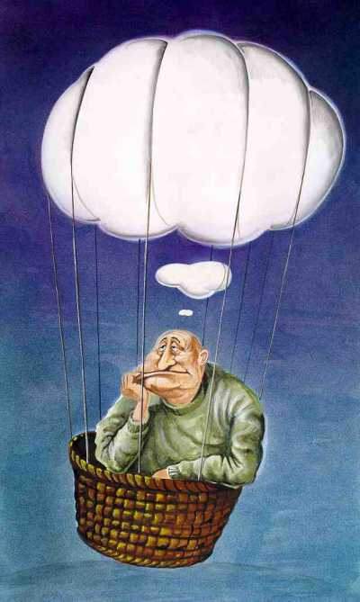
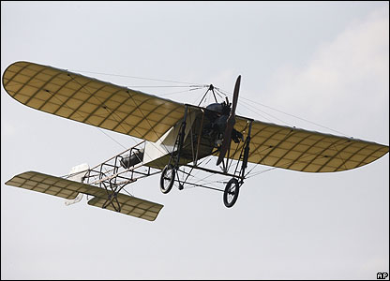
Proč a jak v historii utopie
Lodí po moři
Vzduchem
  Balón
  Letadlo

Slide 4
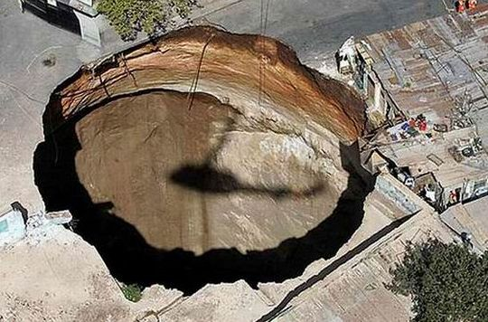
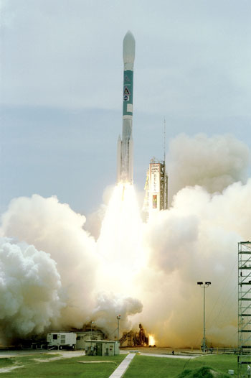
Proč a jak v historii utopie
Lodí po moři (Bacon, Campanella, More, Swift, Zeman)
Vzduchem
  Balón
  Letadlo
Kosmos – hlubiny

Slide 5
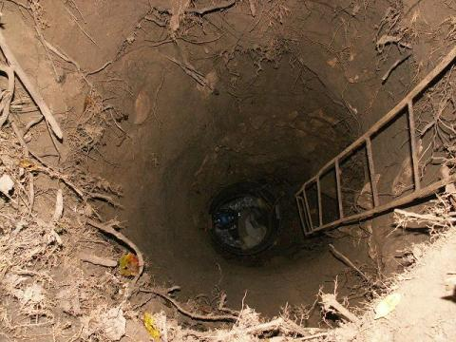
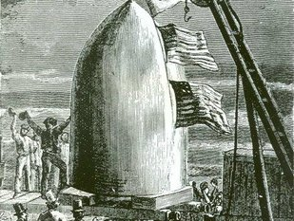
Vesmír nebo nitro Země
Fyzikální a prostorová omezení
Vzdálenosti a neznámé fyzikální podmínky
  STR jako špatná zpráva

Slide 6
Teleportace
Problém identity
  smrt originálu, kontinuita kopie
  riziko chyby v přenosu
  Nutnost zachovat jedinou individuální historii
    (E. Mach: individuum jako komplex počitků=vzpomínek)

Slide 7
Cestování v čase
Časové paradoxy
  zabití dědečka
  paradox dvojčat
  paralelní vesmíry jako řešení

Slide 8
Záměna souřadnic
Realizace cesty záměnou souřadnic: Problém nevratnosti
  Teoreticky

Slide 9

Záměna souřadnic
sever
prostor
čas
východ

Slide 10

Záměna souřadnic
čas
prostor

Slide 11
Záměna souřadnic
Realizace cesty záměnou souřadnic: Problém nevratnosti
  Teoreticky
  Fyzikálně

Slide 12
Záměna souřadnic
čas
prostor

Slide 13
Záměna souřadnic
Realizace cesty záměnou souřadnic: Problém nevratnosti
  Teoreticky
  Fyzikálně
  Technicky
  Fakticky

Slide 14
N-rozměrný prostor
Vícerozměrnost
  Matematická
  Fyzikální
    Hyperprostory
    Červí díry

Slide 15
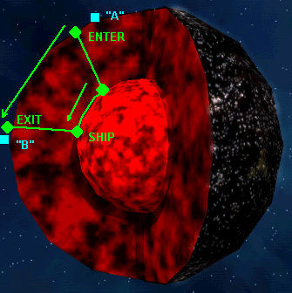
Cestování v prostoru
Hyperprostor

Slide 16
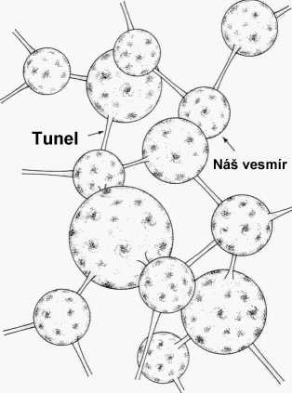
Cestování v prostoru
Červí díry
  Velikost > slapové síly
  jednosměrnost

Slide 17
Zdroje energie pro cestování
Gravitace na baterku
  4 základní fyzikální interakce
    Silná jaderná
    Slabá jaderná
    Elektromagnetická
    Gravitační
Vakuové fluktuace (Casimirův efekt)

Slide 18
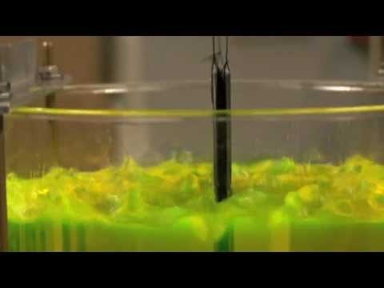
Water Wave Analog of the Casimir Effect

Slide 19
Zdroje energie pro cestování
Vakuové fluktuace (Casimirův efekt)
Vztah elmg a gravitace
Machův princip
A ještě jiné cestování na základě EPR paradoxu

Slide 20
EPR paradox
Vlnová funkce
Princip neurčitost
Kvantové tunelování
Kvantová teleportace
Přenos informace či energie.

